Slide 1
Optimizarea Luminilor Semafoarelor Un Sistem de Agenti Episodic Distribuit
Muresan Paul-Ionut

Slide 2
Cuprins
Propunere
Introducere si Motivatie
Definirea Precisa a Problemei
Abordari Inrudite
Metoda de lucru
Experimente Numerice
Concluzii
Bibliografie

Slide 3
Propunere
Optimizarea traﬁcului rutier este o problema des intalnita de orasele mari inca de la inceputul secolului XX.
OLSFSDEAIACN este un proiect care isi propune sa analizeze aplicabilitatea Agentilor intr-un mod Distribuit asupra problemei de gestionare si sincronizare al traﬁcului.
Proiectul in sine abordeaza doi algoritmi inteligenti pentru a obtine impreuna o gestinue asupra unei zone aglomerate. Primul algoritm consta intr-un Algorithm, de Invatare prin Intarire, Q-Learning, folosind o Retea Neuronala, iar al doilea este un Automat Celular care se foloseste de un joc de congestie.
In vederea analizrii performatie sau a optimizarii algorimului am folosit programul SUMO(Simulation of Urban Mobility)

Slide 4
Introducere si Motivatie
In ziua de astazi problema traﬁcului este una foarte mare pe care toate tarile din lumea intai incearca sa o combata prin metode noi.
Semafoarele sunt cea mai buna solutie pentru gestionarea traﬁcului, iar solutia optimizarii luminilor semafoarelor este cea mai buna si ﬁabila pentru rezolvarea problemelor de congestie.
Simulatoarele de traﬁc s-au dovedit a ﬁ o solutie foarte buna pentru traﬁcul real, astfel rezolvarile la problemele de congestie pot ﬁ testate printr-un simulator in loc de testari in lumea reala.
Solutia mea este folosirea algoritmilor inteligenti pentru a rezolva problemele de aglomeratie. Am ales pentru aceasta problema folosirea unui algoritmului Q-Learning pentru a gasi un optim local, reprezentand fiecare intersectie si un Automat Celular pentru a gasi un optim global folosind toate optimele locale.

Slide 5
Definirea Precisa a Problemei
Optimizarea semafoarelor de pana acuma sunt schimbarea intervalurilor de stari a semafoarelor in functie de ora, insa aceasta abordare se bazeaza pe presupunerea unui anumit numar de masini care vor ﬁ la o anumita ora.
Propun sistemul distribuit de agenti pentru a gestiona traﬁcul astfel incat congestioanarea traﬁcului sa ﬁe cat mai redusa, indiferent de ora sau numarul de masini din intersectie si oras.
Algoritmul nu necesita antrenare de dinnaintea simularii, dar poate fi antrenat pentru anumite intersectii daca se doreste. Reteaua Neuronala poate fi folosita fara antrenament deoarece algoritmul Q-Learning si mai ales Automatul Celular ajuta in timpul simularii ca Reteaua sa invete pe parcurs.

Slide 6
Abordari Inrudite
Exista incercari de solutii inteligente prin diferite metode precum Cautare Aromonioasa, Inteligenta de Roi pana si o combinatie intre Sitemul de Roi de Particule si Celularul Automat.
Multe dintre abordari folosesc SUMO, Simulation of Urban MObility, program specializat pentru simulari.
Algoritmul cu Inteligenta de Roi a dovedid si el ca este mai optim pe strazile din Malaga
Abordarea folosind combinatia dintre Sistemul de Roi de Particule si Automatul Celular (IOCA-PSO) s-a dovedit a fi cea mai buna rezultatele fiind si mai bune decat PSO sau rezolvarile cu EA.

Slide 7
Metoda de lucru
Algoritmii sunt testati prin simulatoare, fiecare luandu-si datele din simularea curenta.
Q-Learning:
  Predictiile sunt facute de catre o Retea Neuronala cu un Layer LSTM
  Inputul Retelei sunt suma numerelor de masini stationate pentru fiecare stare a semforului si starile semforului
  Este insiprat din algoritmul Q, dar nu foloseste Grid System
  Invata in timp real
  Rewardul este nr de masini ce au stationat in iteratia anterioara – nr masini ce au stationat in iteratia curenta la semafor
  Vectorul tinta este format din predictia retelei pentru valorile iteratiei anterioare
  Pentru a evita metoda greedy vectorul tinta are o probabilitate de 0.5 de a crea Tinta sau a crea o Tinta random
  Tinta este formata din valoarea Q si rasplata
  Valoarea Q este formata inmulting cu 0.9 cea mai mare predictie a retelei folosind datele curente
  Vectorului tinta ii este inlocuita cea mai mare valoare cu Tinta
  Reteaua se antreneaza pentru 1-2 epoci pentru a se potrivi cu vectorul tinta
Agent:
  Agentul se Coordoneaza singur
  Agentul este Coordonat de catre Automatul Celular
  Valorile Agentului sunt Negociate de catre Automatul Celular
Automat Celular:
  Celulele reprezinta toti vectorii tinta dati de fiecare Agent din acea iteratie
  Firecare celula isi schimba starea in functie de vecinii imediati si de starea lor
  Fiecare celula verifica daca ea si vecinul reprezinta stare compatibila (contine multe lumini verzi)
  Celula sau Vecinul pot sa isi schimbe valoarea in functie de care contine un numar mai mare de stari in semafor
  Celula isi schimba valoare in functie de durata vecinului compatibil
  Schimbarea se face in timp real

Slide 8
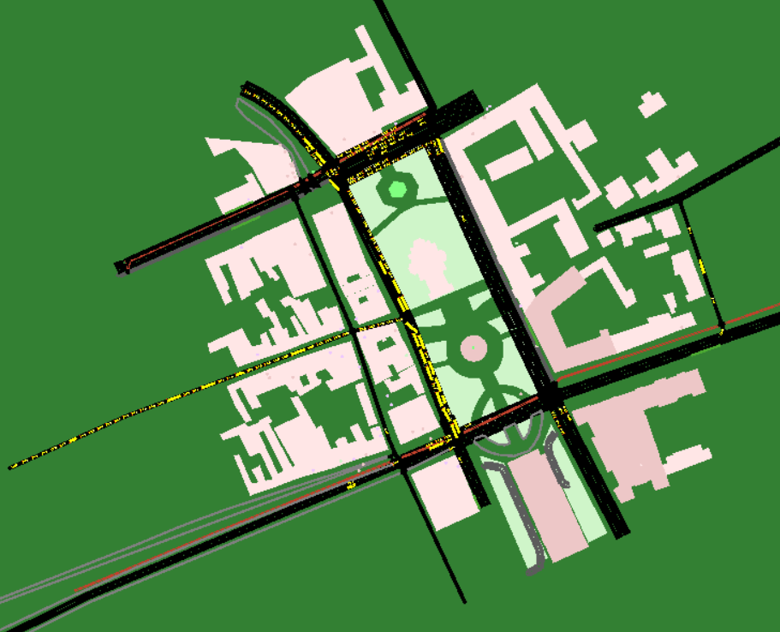
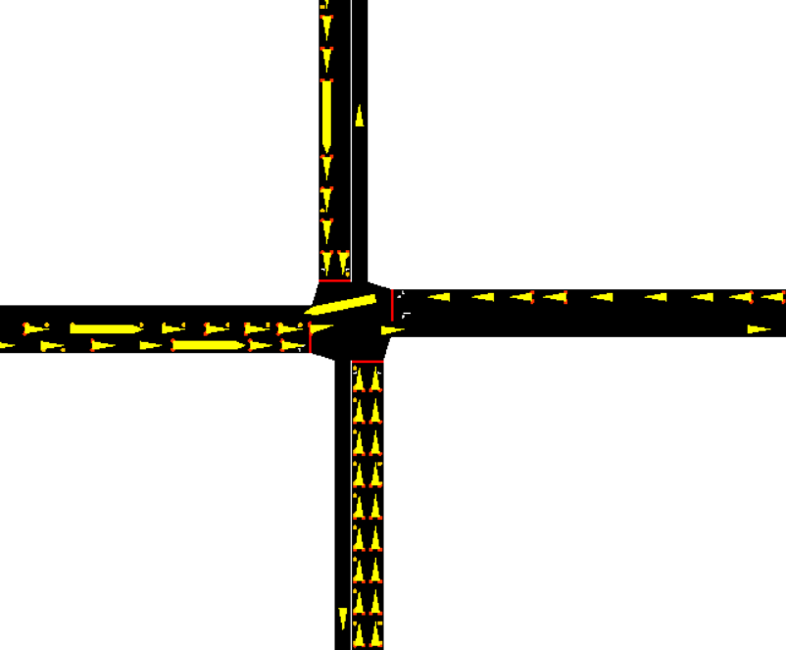
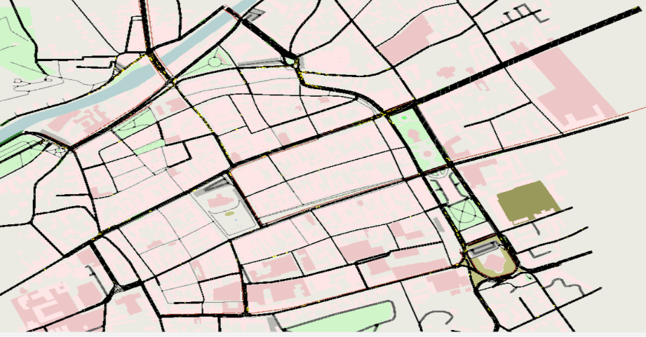
Experimente Numerice
Intersectie in cruce cu 752 de masini pe drum, timpul 1230 din 697 de masini. In comparative cu PSO si CA ajung 251 si 247 masini
Centrul Clujului pentru timpul 500, 351 de masini pe drum ajung la destinatie 214 la destinatie, iar pentru comparative 247 si 352
Cluj-Napoca Centru si Grigorescu lasand simularea ruleaze singura timpul in care toate masinile ajung la destinatie – 1600; Algorith-1800-2000; PSO – 1800-2000; CA -1500-1700; Lasand simularea sa ruleze cu euristicile proprii ajung doar 1014.
Cu cat devine simularea mai complexa cu atata incep sa apara variatii in rezultatele algoritmului intre episoade. Algoritmul produce in primul episode 910 masini ce ajung la destinatie, in episodul 2 -1005, iar in episodul 3 1077.

Slide 9
Concluzii
Rezultatele algoritmilor sunt comparate fata de euristicile simualrii. Algoritmul reuseste sa gaseasca o solutie mai optima
Rezultatele sunt comparate impotriva unui Automatul Celular centralizat, prezentand rezultate mai stabile, dar mai putin optime.
Rezultatele sunt comparate impotriva unui Sistem de Roi de Particule centralizat, prezentand rezultate foarte apropiate
Automatul Celular nu poate sa isi dea complet seama daca este aglomeratie sau doar au fost multe masini pe un drum, rezultand intr-o in rezultate simulare intre episoade daca el se ocupa mai mult de optimizare
Agentii nu reusesc sa invete destul de bine pe simulari simple, rezultand in Automatul Celular facnd mare parte din optimizare
In Simulari complexe este Agentii incep sa invete si sa devina o parte mai mare in procesul de optimizare, dar necesitand mai multe episoade pentru a invata
Invatand pe niste date de test si dupa aceea folosind greutatile gasite in date reale rezultatele nu difera foarte mult, la inceput fiind foarte similare, dar ajungand la reultate mai optime

Slide 10
Bibliografie
Wenbin Hu1, Huan Wang1, Liping Yan1, Bo Du1 - (2016) A swarm intelligent method for traﬃc light scheduling: application to real urban traﬃc networks
J. Garcıa-Nieto, E. Alba, A. Carolina Olivera - (2012) Swarm intelligence for traﬃc light scheduling: Application to real urban areas
Kaizhou Gao, Yicheng Zhang, Ali Sadollah, Rong Su - (2016) Optimizing urban traﬃc light scheduling problem using harmony search with ensemble of local search
Jose Garca-Nieto, Ana Carolina Olivera, and Enrique Alba - (2013) Optimal Cycle Program of Traﬃc Lights With Particle Swarm Optimization
HUSEIN PASAGIC, IV AN MIKULCIC, ANTE MARIJAN - (1999) SELECTION OF OPTIMAL TRAFFIC SIGNAL CYCLE USING GRAPHS
http://www.cs.ubbcluj.ro/ lauras/test/docs/school/MIRPR/ 2017-2018/lectures/08CA.pdf
http://www.cs.ubbcluj.ro/ mihoct/docs/f2017/C5.pdf
http://www.cs.ubbcluj.ro/~gabis/trsi/Docs/Agents/Agents.pdf

